Slide 1
创客教育
系列课程
好搭Bit
(基于Mind+)
好好搭搭在线

Slide 2
串口读取控制指令
好好搭搭在线

Slide 3
硬件接线图
01
目 录
02
程序代码

Slide 4
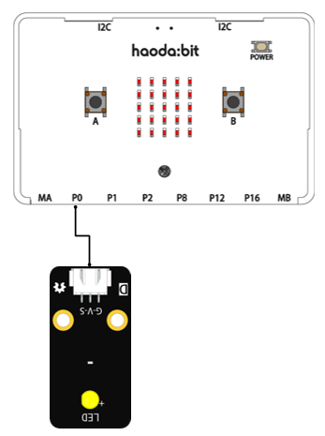
1
硬件接线图

Slide 5
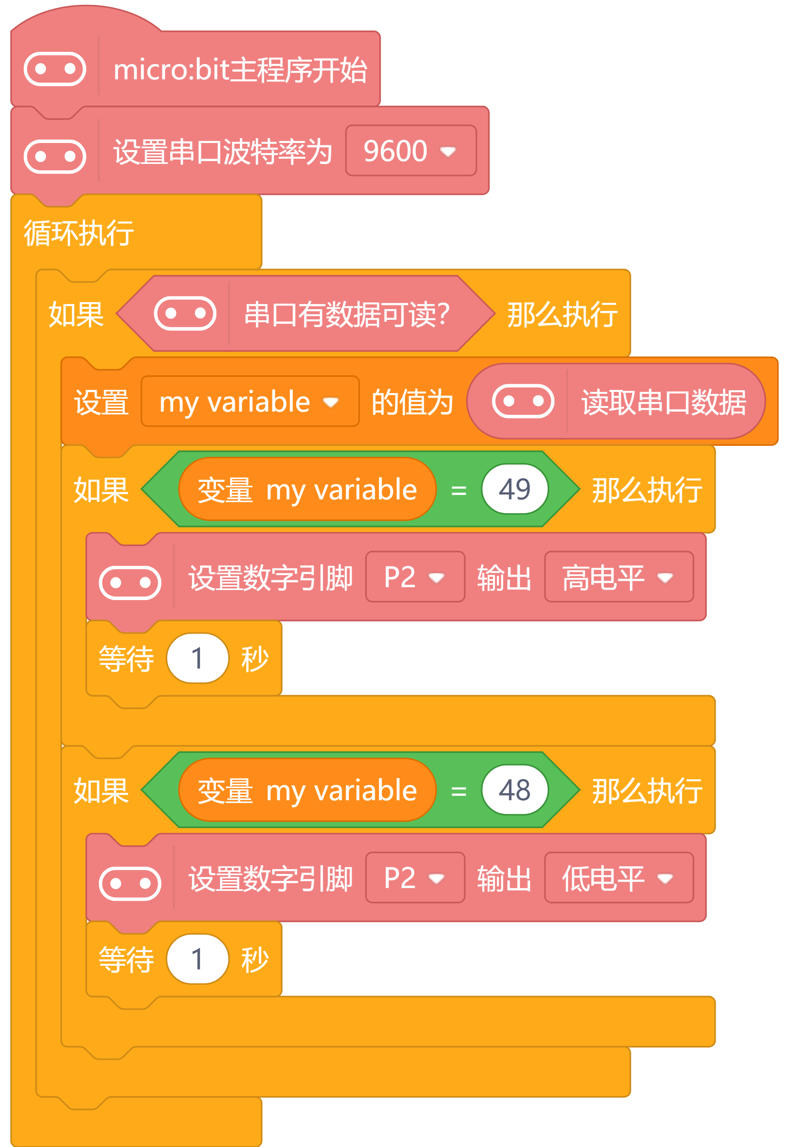
2
程序代码
串口发送1，点亮LED灯；
串口发送0，熄灭LED灯

Slide 6
谢谢观看！
好好搭搭在线

